Slide 1
75-летию Великой Победы посвящается… Пройдя по улицам родным, героев вспомним имена…
Составила: Архипова Л.Н.,
воспитатель МБДОУ
«Детский сад №44 «Звездочки»
г.Новомосковска Тульской области

Slide 2
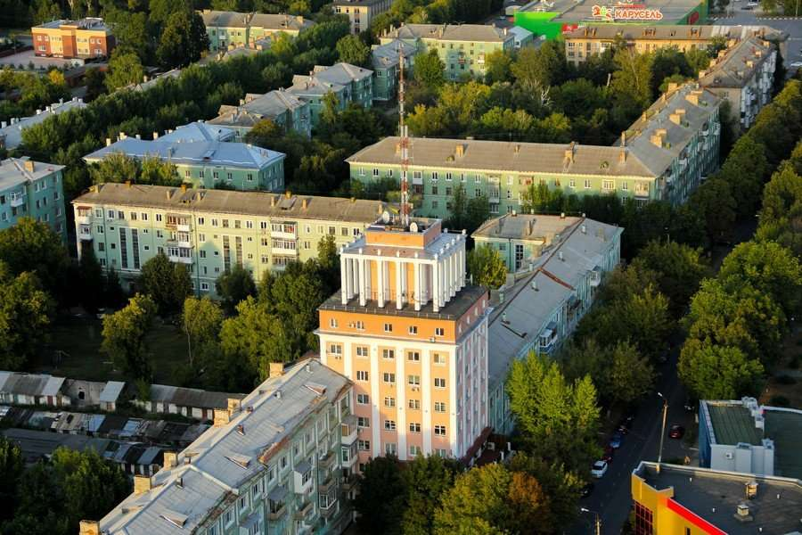
В городе Новомосковске (Сталиногорске) Тульской области свято чтут память о героях, отстоявших свободу и независимость нашей страны в 1941 – 1945 годах, кто ценой своей жизни дал нам право на мирное небо над головой. Их именами названы некоторые улицы города.

Slide 3
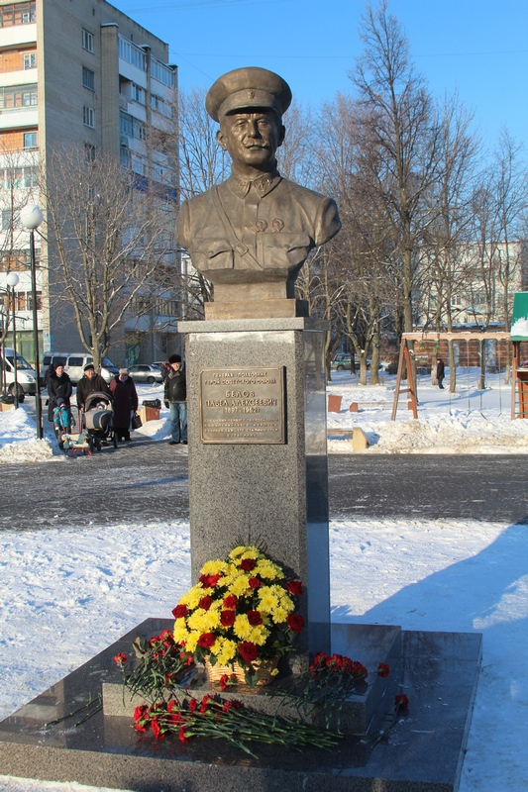
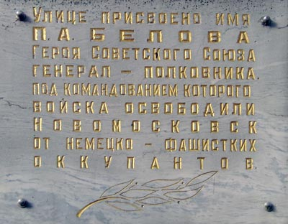
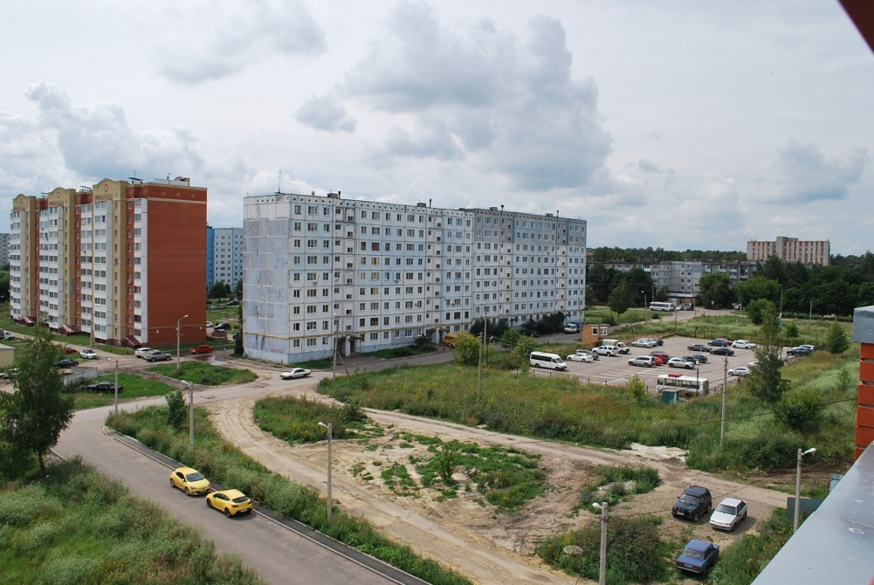
Улица имени Генерала Белова

Slide 4
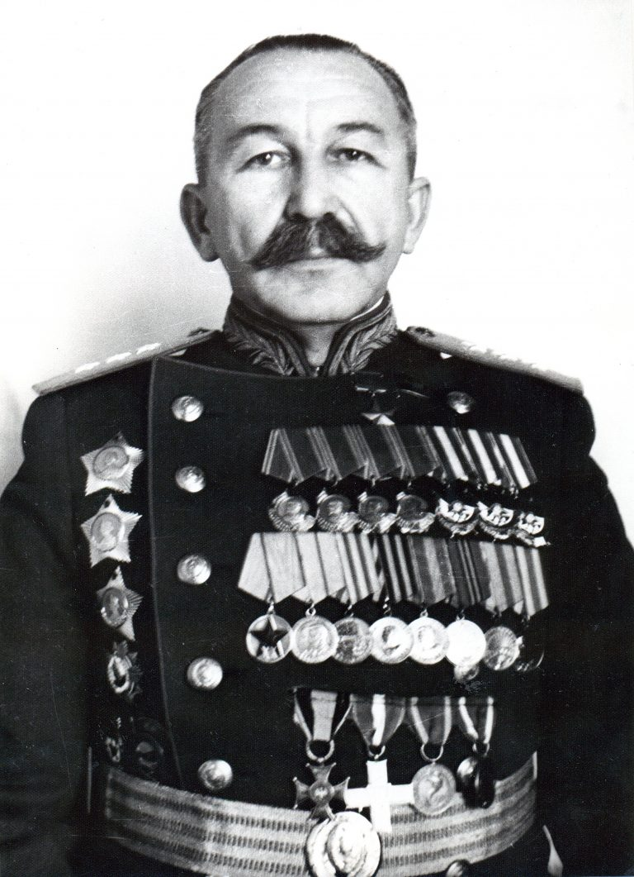
Улица генерала Белова - центральная улица всего микрорайона. Решением Новомосковского горисполкома
№ 1282 от 23 декабря 1971 года, улице, находящейся с восточной стороны 1-го микрорайона в Залесном жилом районе присвоить имя генерала Белова.
Павел Алексеевич Белов (1897 - 1962 гг.) – командир
1-го гвардейского кавалерийского корпуса, сыгравшего важную роль в освобождении Сталиногорска. В ноябре-декабре 1941 г. группа войск генерала П. А. Белова сыграла выдающуюся роль в разгроме немецко-фашистских войск на Тульском направлении.
Первыми армию Гудериана под Москвой начали громить именно войска группы генерала Белова в составе гвардейского корпуса, усиленного танковыми и стрелковыми подразделениями. Группа генерала Белова не только остановила гитлеровцев, но и сама перешла в наступление, отбросив противника на десятки километров на юг.
Во второй половине 1942 г. П. А. Белов был назначен командующим 61-й армией, полки которой победоносно провел от Орла до Берлина. Мужество и героизм генерала Белова в годы Великой Отечественной войны отмечены званием Героя Советского Союза, орденами и медалями.

Slide 5
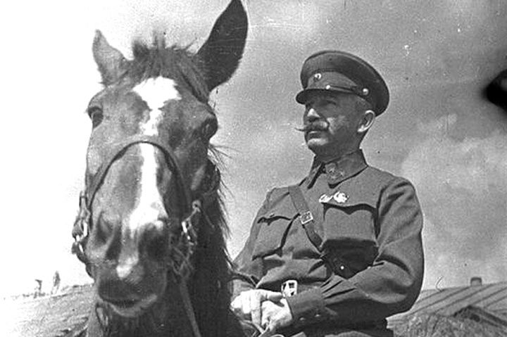
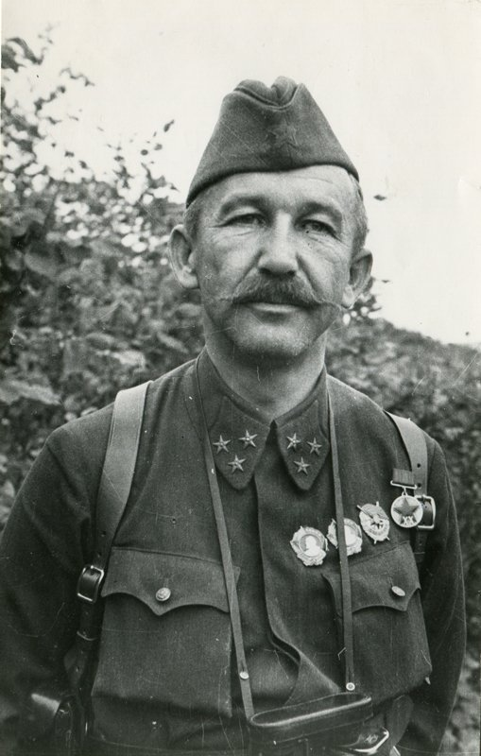
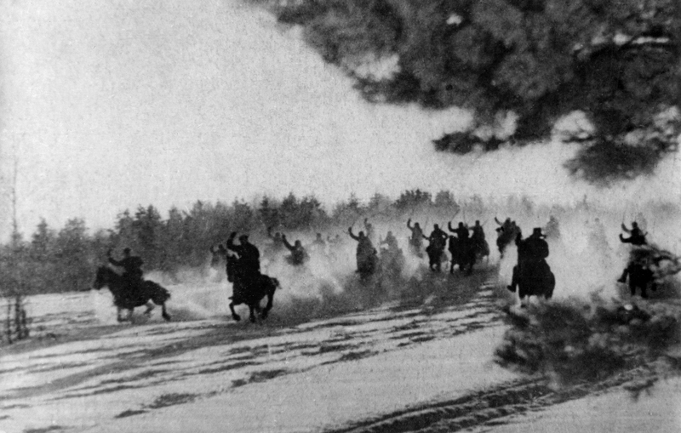
Белов Павел Александрович

Slide 6
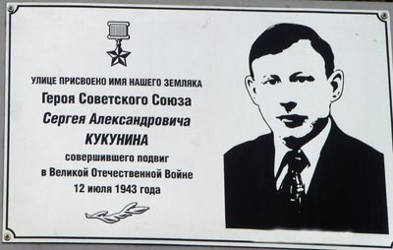
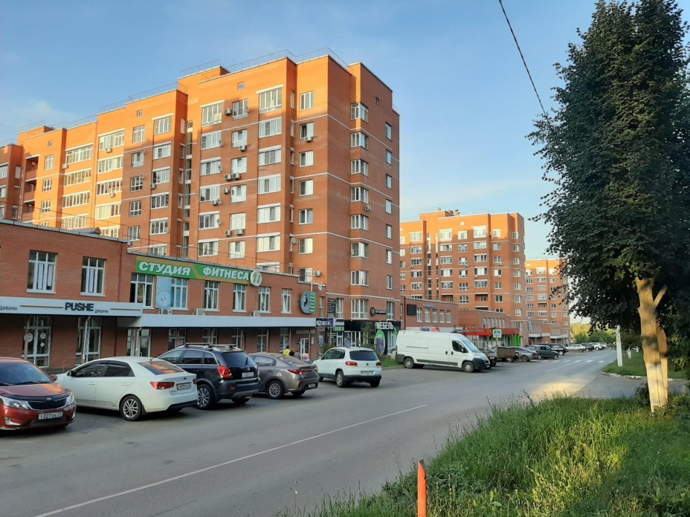
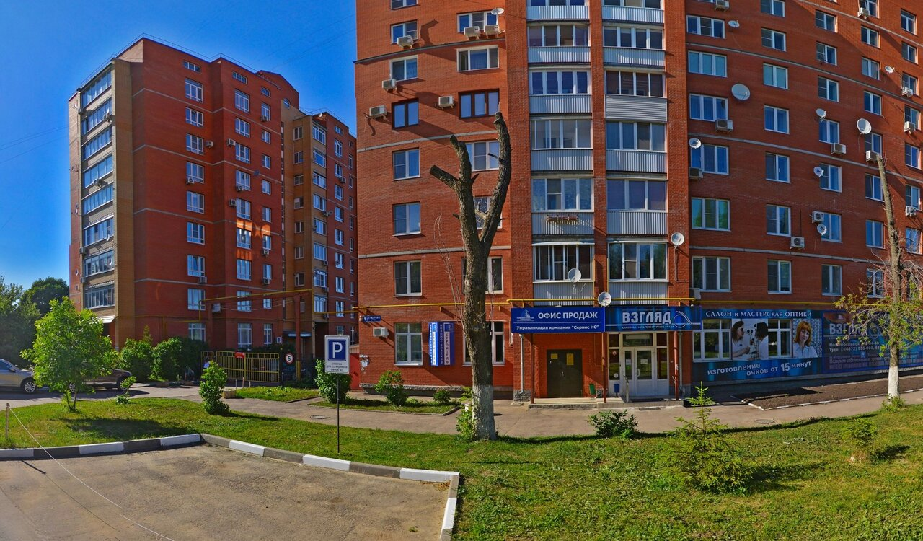
Улица Кукунина

Slide 7
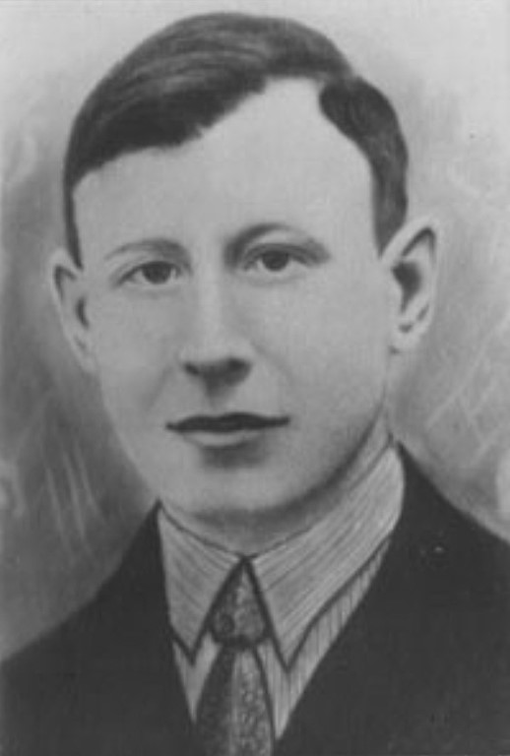
Кукунин Сергей Александрович
Улица Кукунина названа именем новомосковца Сергея Александровича Кукунина, который жил и работал в нашем городе.
Во время Великой Отечественной войны 13 июля 1943 года в Орловской области гвардии сержант пулемётчик стрелкового батальона Сергей Кукунин погиб при взятии стратегически важной высоты. Его стрелковая рота оказалась перед дзотом, из которого непрерывно строчил вражеский пулемёт. Видя, как гибнут его товарищи, пытающиеся обойти вражеский дзот, он после безуспешных попыток забросить гранату в амбразуру пышущего огнём дзота, пожертвовал собой, закрыв её своим телом.
Сергей Александрович Кукунин удостоен посмертно высокого звания Героя Советского Союза. Мемориальная доска на стене дома № 2 напоминает о сержанте Кукунине, его бессмертном подвиге.

Slide 8
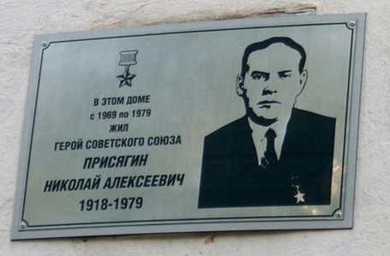
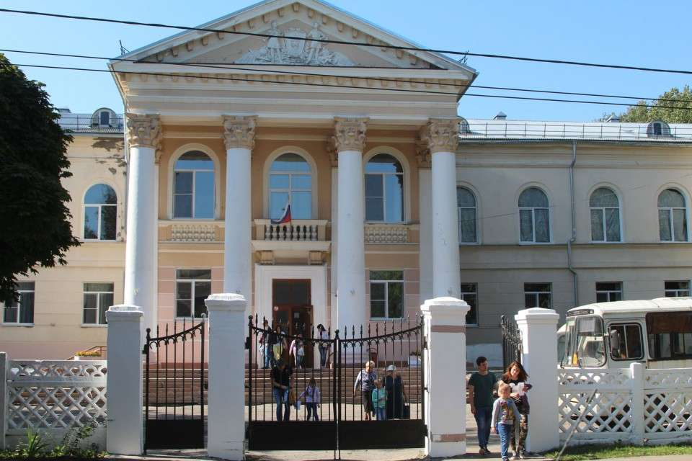
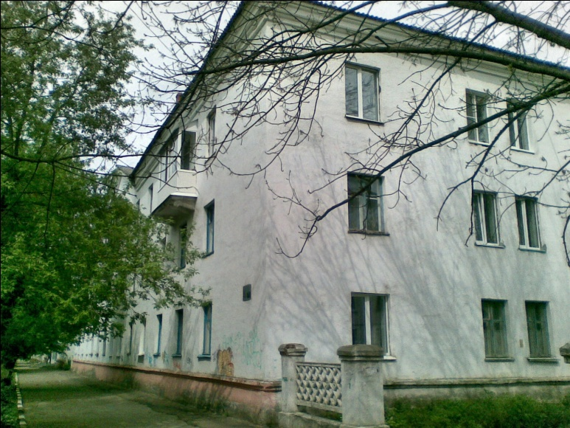
Улица Присягина

Slide 9
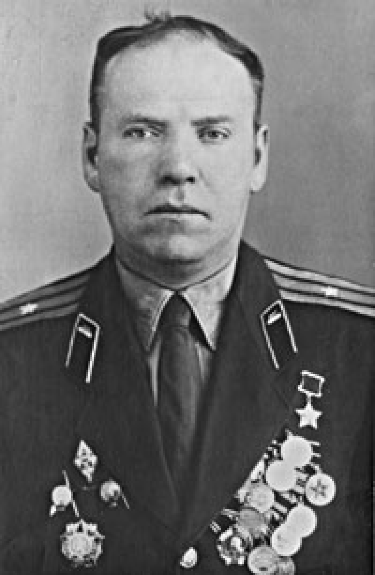
Присягин Николай Алексеевич
Присягин Николай Алексеевич
работал на сталиногорском химкомбинате с 1934 года.
В 1939 году призвался в ряды Советской Армии. Прошёл всю войну, командуя танковой ротой. Участвовал в боях за Берлин. За умелое выполнение боевых заданий, героизм и мужество в 1945 году Присягину присвоено звание Героя Советского Союза. После увольнения из армии Николай Алексеевич жил в Новомосковске. Умер в 1973 году. Похоронен в Новомосковске.

Slide 10
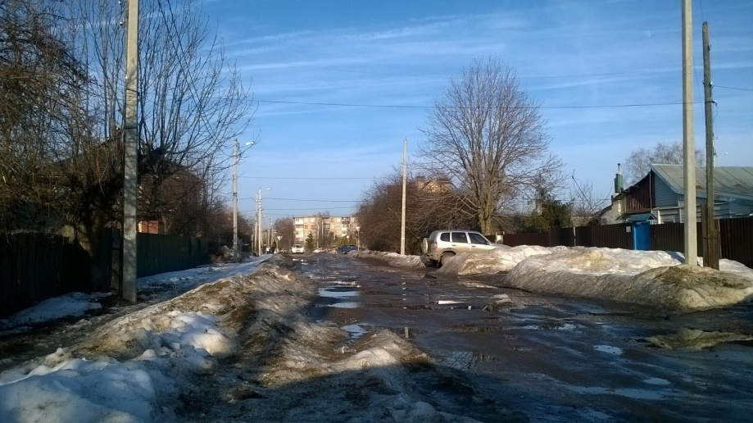
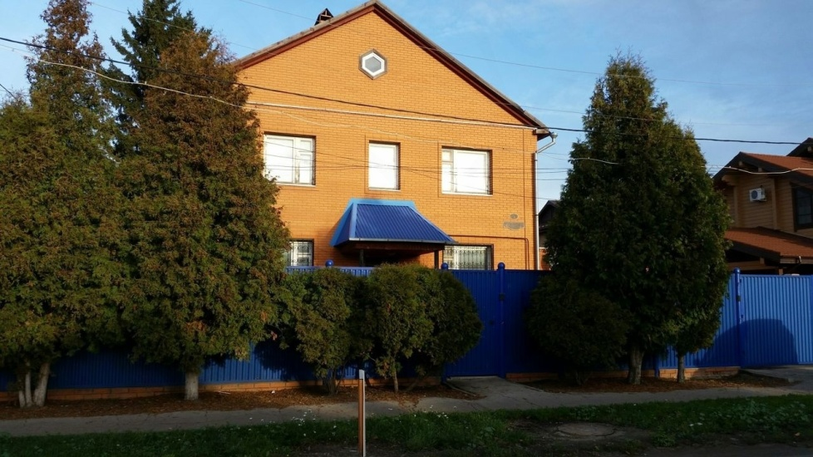
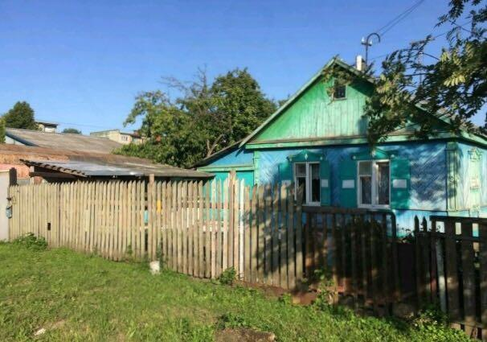
Улица Шарова

Slide 11
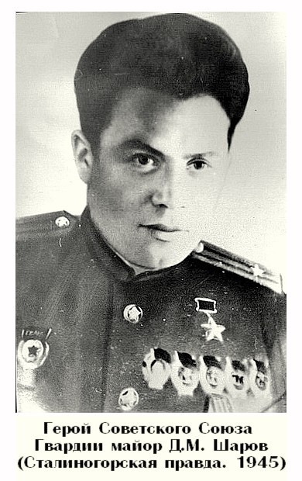
Шаров Дмитрий Михайлович
Шаров Дмитрий Михайлович проживал в Сталиногорске с 1935 года. В Советскую Армию был призван в 1937 году. Лётчиком – истребителем участвовал в Великой Отечественной войне.
В 1944 году за боевые подвиги на Ленинградском фронте ему было присвоено звание Героя Советского Союза.
После войны Д. М. Шаров служил в военно-воздушных силах. В 1952 году погиб при исполнении служебных обязанностей. Его именем названа одна из улиц Новомосковска.

Slide 12
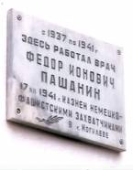
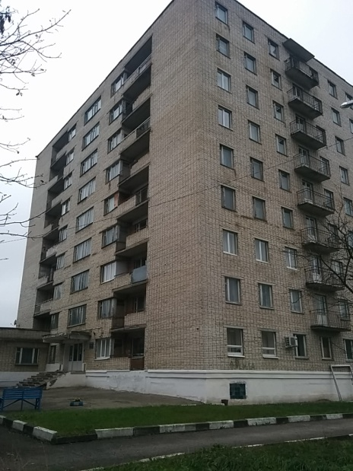
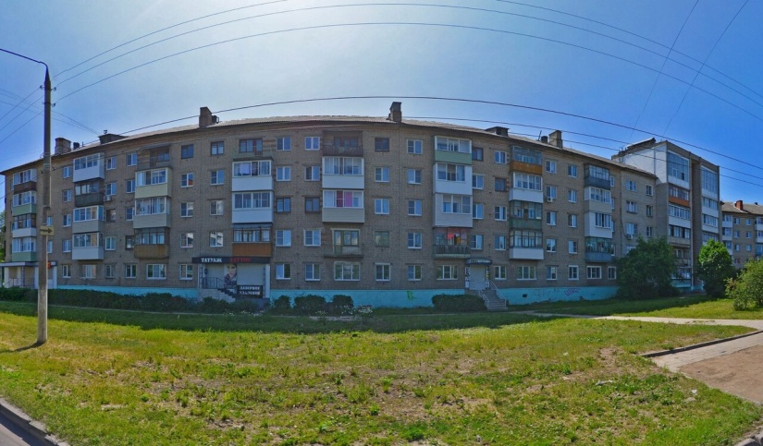
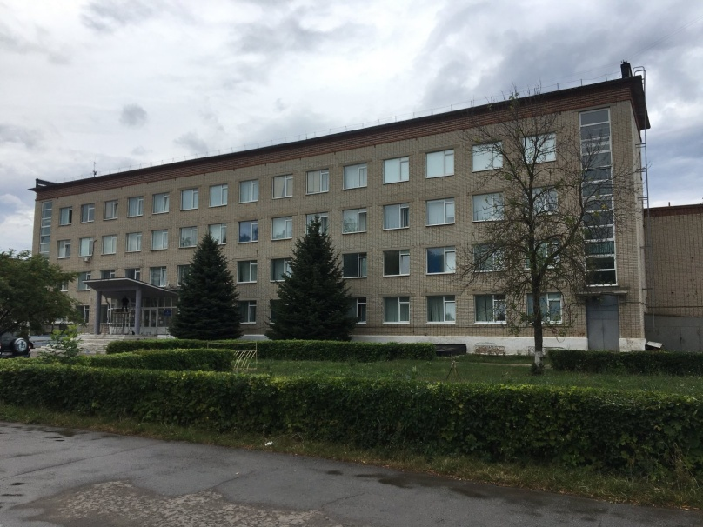
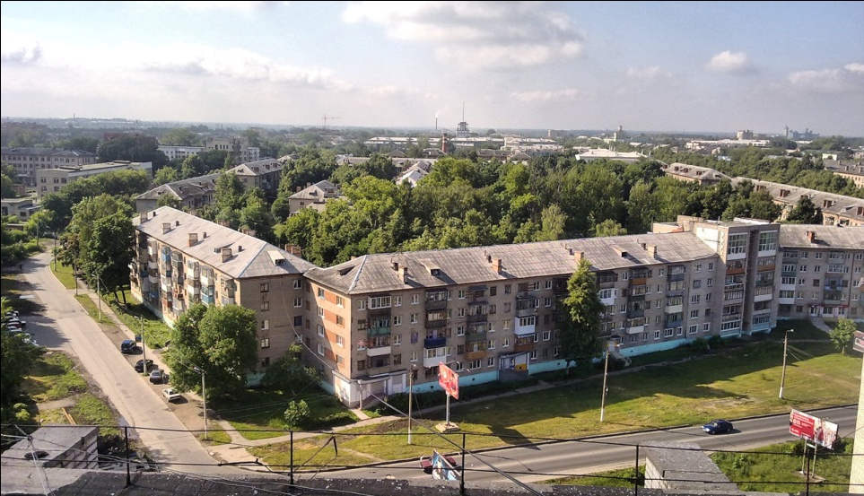
Улица Пашанина

Slide 13
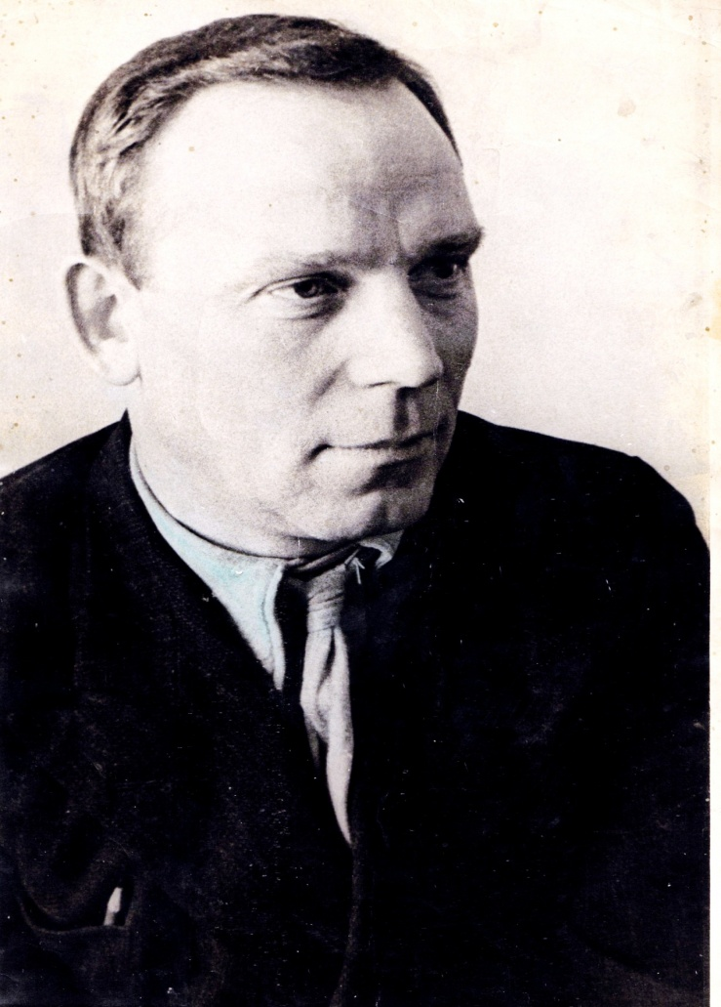
Пашанин Федор Ионович
Фёдор Ионович Пашанин работал
в Сталиногорске с 1937 по 1941 год главным врачом.
24 июня 1941 года направлен на фронт. Когда советские войска отступили от Могилёва, Пашанин с другими врачами остались в городе
для спасения четырёх тысяч тяжело-раненных бойцов и командиров Красной Армии.
Когда город захватили немцы, Федор Ионович не подчинился их приказу: выдать больных и раненых, которых прятало местное население. После зверских пыток врач Пашанин был казнён фашистами в Могилёве. В Новомосковске его именем названа улица.

Slide 14
Пусть не будет войны
никогда и нигде! Мы за мир на большой
и прекрасной земле!

